Slide 1
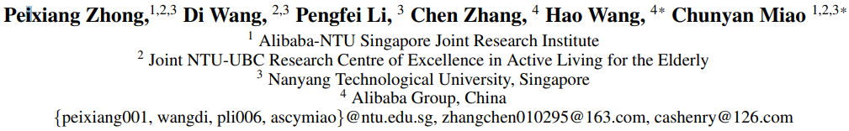
CARE: Commonsense-Aware Emotional Response Generation with Latent Concepts
Wongyu Kim (김원규)
Internet Computing Laboratory
Department of Computer Science
Yonsei University
2021.02.05

Slide 2
CARE: Commonsense-Aware Emotional Response Generation with Latent Concepts
Introduction
Related Work
Approach(Commonsense-Aware Emotional Response Generation with Latent Concepts)
Experiments
Conclusion, Limitation and Future Work
CONTENTS

Slide 3
Introduction
이성(Rationality)과 감정(Emotion)은 인간의 근본적 요소들
Rationality를 이용한 연구
Context와 관련된 Commonsense Knowledge를 사용하여 답변
Appropriate & Informative Response 생성
Commonsense Knowledge Aware Conversation Generation with Graph Attention (Zhou et al. 2018b) - CCM
Grounded Conversation Generation as Guided Traverses in Commonsense Knowledge Graphs (Zhang et al. 2020) - ConceptFlow
Emotion을 이용한 연구
Emotion(Controller)이 주어지면 거기에 맞춰 답변 (상대 발화에 상대가 느끼는 감정 annotation이 있고 그것을 이용하는 것이 아니라 상대 발화가 주어지면 내가 사용할 임의의 Emotion을 받아 답변하는 과정)
User satisfaction & long-term relationship with users
Emotional Chatting Machine: Emotional Conversation Generation with Internal and External Memory (Zhou et al. 2018a) - ECM
Generating Responses with a Specific Emotion in Dialog (Song et al. 2019) – EmoDS
하지만 이전 연구들은 1개의 요소만 생각했다
Rationality만 이용 – emotional response 부족 & long-term relationships 불가
Emotion만 이용 – generic & unrelated response

Slide 4
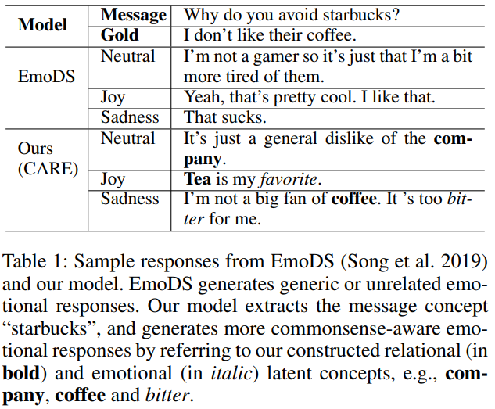
Introduction
그리고 Emotional Response Task(Controller가 있는)는 보통 싱글턴
CCM, ConceptFlow, CTRL, EmoDS 도 싱글턴
EmoDS는 Message와 Emotion만 사용 – Generic & Unrelated
공감 및 감정적인 부분은 좋을 수 있음(공감 - 뇌피셜)
ConceptFlow는 Message와 Commonsense만 사용 – not emotional
Fact, 사실 및 이성적인 부분은 좋을 수 있음(Fact, 사실 - 뇌피셜)
Notes:
Sadness 같은 경우
That Sucks – Sadness와 맞게 감정적이지만 매우 Generic
Im not a big fan of coffee. It’s too bitter for me – 감정적이면서도, 이전 Message와 잘 맞고 Generic하지 않음
Joy 같은 경우
Yeah, that’s pretty cool. I like that – 감정적으로는 보이지만 unrelated, 이성과 fact를 찾기 못함
Tea is my favorite – message와 잘 맞고 감정적
그리고 둘 다 generic 한데 메시지 자체가 Joy와 안 맞아서 그럴수도 - 뇌피셜

Slide 5
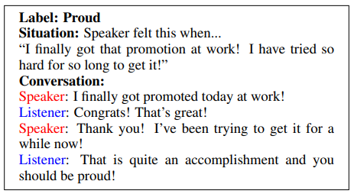
Introduction - Empathetic Dialogues와의 차이점 및 예상되는 공통점
ED Dataset
Listener는 Label과 Situation을 모른 채로 대화하여 데이터 수집
단, 무조건 Speaker가 처음으로 말해 야 하며 이때, Speaker의 첫 발화는 Label과 Situation에 맞게 대답
따라서 첫 발화가 Speaker의 Emotion에 따라 나왔고 감정적인 내용이 많음
인간의 특성 상 상대가 감정적인 내용을 내뱉으면 공감을 해주기 마련(Listener)
따라서 이런 방식으로 Emotion을 이용한 Empathetic 데이터셋을 구축 가능
본 논문에서 사용하는 데이터셋
Speaker의 Emotion에 초점이 맞춰지지 않음
단지 Speaker의 첫 발화와 Emotional Control Word에 맞춰서 답을 할 뿐
감정을 이용한다는 점에서 공감이 어느정도 있지만, 공감이라는 것 자체가 상대에게 초점을 맞추는 것이기 때문에 상대의 감정을 이용하지 못한다는 것은 아쉽
즉, 약한 공감에 단지 감정 표현력만 뛰어날 수가 있음

Slide 6
Introduction
본 연구는 Rationality와 Emotion을 둘 다 사용하려 함
Rationality와 Emotion은 인간의 근본적 요소들임
또한 Blender는 WoW(Document, 추론 및 이성), Personality(Persona, 자아), Empathy(Emotion, 공감 능력)을 혼합하여 사용했더니 성능 증가를 증명
즉, 인간의 특성이 뭐든 혼합된다는 것은 뭔가 긍정적인 것을 유발할 수 있음을 보임
여러 특성과 그에 상응하는 외부 소스가 있음(Document(추론 및 이성), Persona(자아), Emotion(감정 표현력), Commonsense(이성))
여기서는 Commonsense(이성)와 Emotion(감정 표현력)을 결합해볼 것
물론 앞에서 언급했듯이 상대의 Emotion(공감)인지 본인의 Emotion(감정 표현력)인지 이런 것도 중요함
그런데 여기서는 상대 발화에 의한 Commonsense와 내가 느끼는 Emotion에 초점
COMPAC은 나의 Persona에 초점을 맞춤
P2BOT은 나와 상대의 Persona에 초점을 맞춤
Blender는 나의 Persona, 나의 추론 및 이성, 상대의 감정에 초점을 맞춤

Slide 7
Related Work
Response using Commonsense Knowledge Path
CCM – Message의 특정 컨셉으로 부터 1-hop path를 답변에 사용
ConceptFlow – CCM을 확장하여, Message의 특정 컨셉으로 부터 2-hop path까지를 답변에 사용
본 논문은 1, 2 – hop에 제한되는 것 없이 특정 컨셉으로 부터 생기는 Path를 모두 따져 좋은 것을 사용
Response using Emotion
EmoDS – 감정적인 답변 사용(Controller는 아닌 듯, 방법은 잘 모르겠음)
Response using Controller
CTRL – 어떤 Control Word에 맞춰 답변
Peng et al. 2019 – Emotion이 Controller로 작동하고 Topic-Aware하게 답변
본 논문은 Commonsense-Aware이며 Emotion이 Controller임

Slide 8
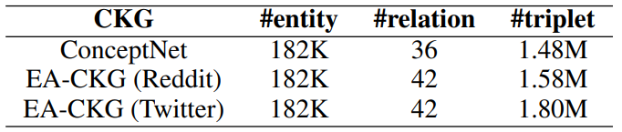
Approach – Latent Concepts Construction Framework
EA-CKG = CKG 확장 및 Completion - Preprocessing
ConceptNet에서 새롭게 추가된 Emotion Relation을 통해 Triplet을 늘려 CKG를 확장함(노드 개수는 늘어나지 않음)
Message와 Response에서 n-gram matching을 통해 ConceptNet에 존재하는 Concept들을 찾음 Message: bar, nearby, beer … Response: tasty, beer …
Emotion을 통해 triplets로 바꿈 (beer, joy, tasty), (beer, neutral, tasty) … / joy, neutral, sadness, surprise, fear, anger
이 triplets 중 괜찮은 것(emotional triplets)만 추출하여 기존 ConceptNet에 추가함(추출하는 방법은 다음 페이지)
Message: “I heard there is a bar nearby with nice beer.”
Response: “I love tasty beer.”

Slide 9
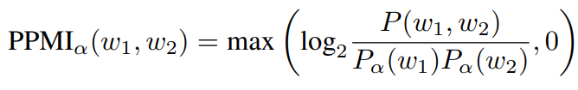
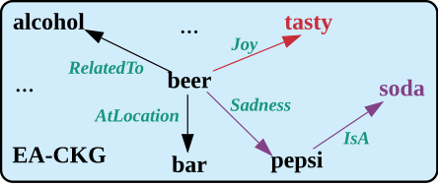
Approach – Latent Concepts Construction Framework
Emotional Triplets 추출 - Preprocessing
PMI(Pointwise Mutual Information, Church and Hanks 1990) – 두 단어 사이의 association 평가 즉, (beer, joy, tasty)가 있을 때 beer와 tasty에 대해 먼저 평가
PMI을 확장한 smoothed positive PMI = PPMI (Levy, Goldberg, and Dagan 2015)를 사용하여 두 단어의 연관성을 나타내는 행렬 얻음 = CCP(Conversational Concept Pairs)들을 얻을 수 있고 여기서 연관성 높은 애들만 남김 - (로직은 잘 모르겠음)
이번엔 남은 CCP와 Emotion에 대해 똑같이 진행하고 또 연관성 높은 애들만 남김 – 최종적으로 Triplets이 추출되고 ConceptNet에 추가하면 됨
이렇게 하면 Message Concept과 관련된 Latent Concept을 어느정도 거를 수 있음
Notes:
근데 이때 beer, tasty, joy라는 단어만 보고 PPMI를 따지지, 기존 맥락을 보면서 따져 확장하진 않는다
이정도는 감안하고 확장하겠다는 건가?

Slide 10
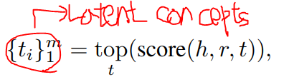

Approach – Latent Concepts Construction Framework
Construct Latent Concepts – Training & Inference
학습 데이터로 아래처럼 왔을 때 위 같은 경우 bar, beer …로부터 퍼져 나오는 path를 가져올 수 있음 이미 학습된 그래프 임베딩 TransE를 통해 그래프를 임베딩 – Word2Vec 마냥 여기서 그냥 단순 TransE를 통해 더 완전한 Triplets만을 m개 거름 이렇게 하면 (beer, joy, tasty), (beer, sadness, pepsi), (beer, sadness, soda), (beer, relatedTo, alcohol) 등이 남고 – 이것은 기존 ConceptNet(Rationality)에 있을수도 or 확장된 Emotion으로부터 올 수도 있음 – 이렇게 둘 다 사용(별 특별한게 없음) 이렇게 하면 – 1. Commonsense와 Emotion에서 둘 다 가져올 수 있고 2. CKG coverage Limitation이 없다(무한 hop)
Message: “I heard there is a bar nearby with nice beer.”
Response: “I love tasty beer.”
Notes:
(beer, sadness, soda)의 무한-hop 설명

Slide 11
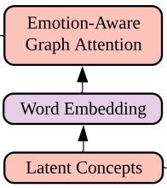
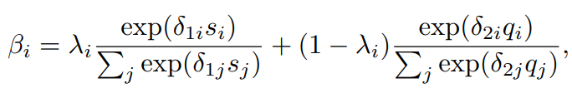
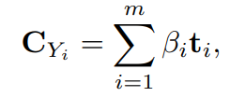
Approach – Incorporating Latent Concepts
(beer, joy, tasty), (beer, sadness, pepsi)
(beer, sadness, soda), (beer, relatedTo, alcohol)
Emotion-Aware Graph Attention – Training & Inference
앞에서 Response에 사용할 Rationality Concepts & Emotion Concepts들을 가져올 수 있음
하지만 앞까지는 Emotion Controller가 작동을 하지 않음
따라서 Emotion Controller에 따라 Latent Concepts들의 반영 비중을 조절
만약 Emotion “joy”가 Controller로 왔을 때 “tasty”에 대한 어텐션이 가장 높을 것임
어텐션을 구하는 과정은 다음과 같음
이때 s는 으로 h와 얼마나 관련 있는지 이전에 이미 구했음
이때 q는 Emotion에 대한 t의 intensit로 NRC_VAD(Mohammad 2018) & emotional intensity computation method(Zhong, Wang, and Miao 2019b)로 구할 수 있음
이렇게 하면 1) Message Concept과 관련된 Latent Concept에 집중도를 높이며 2) Emotion Controller에 intense한 Latent Concept에 집중도를 높일 수 있음
Notes:
이미 학습된 외부 모듈을 너무 많이 사용한다 – TransE, NRC_VAD, DeepMoji
- 얘네들은 Freezing – 새로 학습될 내용은 배우지 못한다

Slide 12
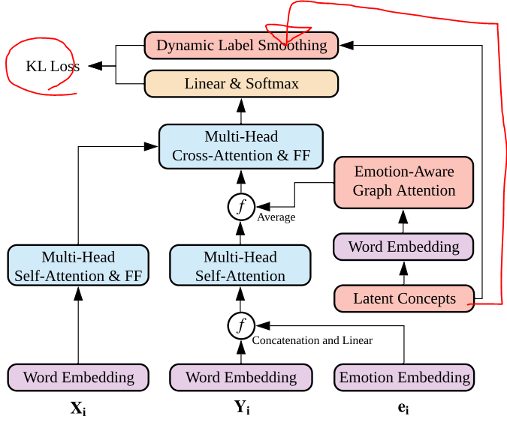
Approach – Incorporating Latent Concepts
Dynamic Label Smoothing - Training
Gold Response에 Smoothing을 해주는 작업 – 트랜스포터(Vaswani et al. 2017)에서 사용했던 기술
그냥 Gold Response에 앞서 추출된 Latent Concept의 영향을 끼쳐 supervision을 진행해 concept-related response 생성을 도움
또한 학습과정을 견고하게 함
자세히는 모르겠고 그냥 Gold와 예측 response를 비교하는 과정을 뭔가 더 concept-related 하게 해주는 듯
Notes:
그리고 여기서 이모션 임베딩이 Xi에 들어가는게 아니라 Yi와 함께 들어가는 것을 설명하기
- 나의 감정 vs 상대의 감정 = 감정 표현력 vs 공감 능력

Slide 13
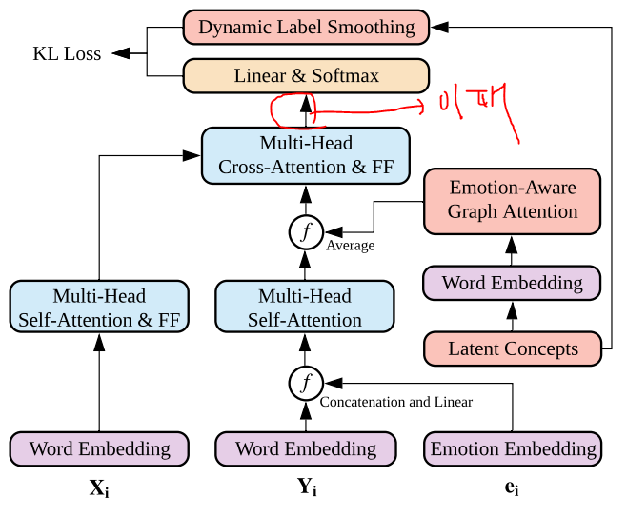
Approach – Incorporating Latent Concepts
Concept-Aware Top-K Decoding - Inferencing
디코딩 Inference 할 때 추출된 Latent Concepts들을 반영하여 답변하는 과정
즉 그냥 답변 토큰 생성이 아니라 Latent Concepts를 잘 고려해서 생성
로직은 잘 모르겠음

Slide 14
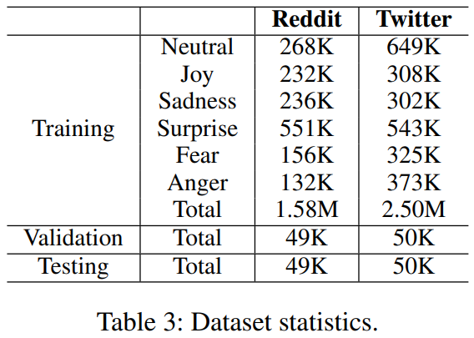
Experiments - Dataset
Reddit: subreddit – CasualConversation
A variety of casual topics
Twitter Dataset
Chats on twitter.com
각 데이터셋 마다 30 토큰 이내의 문장으로 자름, 그리고 Vocab 크기는 가장 자주 쓰이는 토큰 3만개로 지정
앞서 말한 Task를 진행하려면 데이터셋이 Message, Response, Emotion for Response 처럼 돼야 하는데 마지막 요소가 없음
DeepMoji라는 Emotion Classifier로 Distant Supervision 진행
이 모듈은 다른 데이터셋으로 학습시킴

Slide 15
Experiments – Evaluation Metrics
Automatic
PPL – Fluency, 다음 토큰을 얼마나 자신있게 생성하느냐(그 토큰 생성 확률이 높냐?)
Dist-1,2 – Diversity, word matching으로 다양성 확인(percentage of unigrams and bigrams)
Emotion Accuracy(EA) – 최종적으로 예측된 문장을 DeepMoji에 넣었을 때 실제 Gold Emotion과 같은게 나오는지
Commonsense Awareness(CA) – Message와 생성된 답변 사이의 상식전 연관성 따짐 – Message와 생성된 답변 사이에서 생기는 Path 개수의 평균값, 단 EA-CKG가 아닌 ConceptNet에서(상식을 평가하는
Human
Content Quality – (0,1,2) – 답변이 자연스러운지, message와 연관되는지, 상식적인 답변인지 = 상식과 이성을 평가
Emotion Quality – (0,1) – 주어진 Emotion에 맞게 잘 대답하는지
Notes:
맨 마지막 것으로 평가가 정확히 되나 싶음?

Slide 16
Experiments – Baselines
Seq2Seq
Vanilla
Transformer
Vanilla
CCM
상식 및 이성
ConceptFlow
상식 및 이성
ECM
감정
EmoDS
감정
CTRL
Control Word 가짐
Notes:
맨 마지막 것으로 평가가 정확히 되나 싶음?

Slide 17
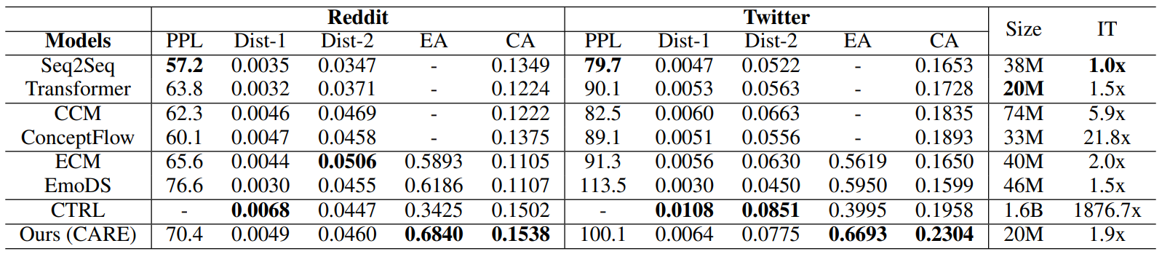
Experiments – Automatic Results
Seq2Seq가 트랜스포머 뿐만 아니라 대부분의 모델보다 PPL은 낮지만 다양성은 떨어짐 – Generic함
CCM, ConceptFlow – diversity & CA 점수 높음, 근데 특정한 감정에 대해 표현하는 능력 떨어짐
ECM, EmoDS – EA 점수가 높지만 PPL, CA 안좋음 = 답변 능력 자체가 부족함, 메시지랑 연관된, 이성적인 답변이 불가
CTRL – 기존에 엄청 큰 데이터셋으로 Pretrain하고 본 데이터셋으로 Finetune해서 성능이 좋음, 근데 EA는 별로, 다양성과 CA는 많은 양의 데이터로 좋음
본 논문 – EA, CA에서 좋음, 나머지는 봐줄 만함 – 어느정도 이성적인, 감정적인 요소 둘 다 잡음

Slide 18
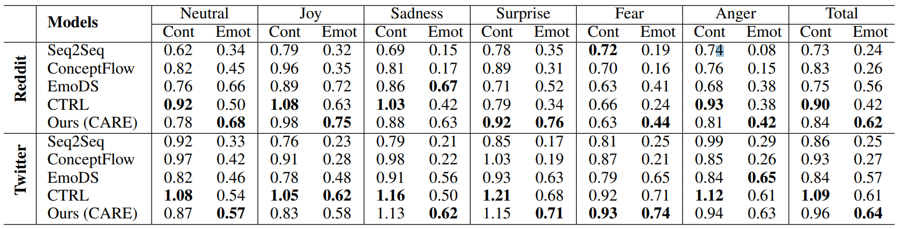
Experiments – Human Results
CTRL은 대용량 학습 + 파라미터 크기 때문에 Content 요소에서는 못 이기지만 Emotion 부분에서는 1등
그리고 Content 부분에서도 ConceptFlow를 이김 – EA-CKG를 통한 무한hop 때문(ConceptFlow는 ConceptNet을 통한 2-hop까지만)

Slide 19
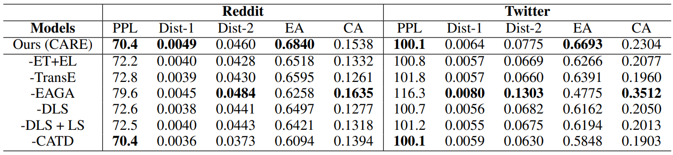
Experiments – Ablation Studies
EAGA를 빼면 다양성과 CA가 급격히 상승(감정적인 능력은 떨어지고 이성적인 능력이 올라감) – 뭔가 아쉬움 / 그리고 PPL이 크게 증가하는데, 이건 DLS가 EAGA에 의존하기 때문
Latent concepts 추출하는 과정 없으면 성능 저하

Slide 20
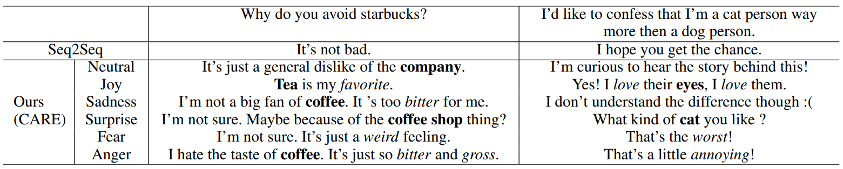
Experiments – Case Studies
Rational concept coffee, emotional concept bitter and gross를 잘 사용
그리고 답변에 추출한 latent concepts들이 그대로 사용되는 것을 볼 수 있는데 앞에서 설명한 EAGA, DLS, CATD의 영향이 크지 않나 싶음(Latent Concepts의 반영 비율을 높이니까) - 뇌피셜

Slide 21
Conclusion, Limitation and Future Work
외부 모듈이 너무 많음
TransE(물론 fine-tune 되지만)
NRC_VAD
DeepMoji(특히, 이 경우 Distant Supervision에 쓰이는데, 정확도가 56% 정도 밖에 안됨)
Futuer Work
Rationality를 Commonsense 뿐만 아니라 logical reasoning 같은 요소까지 확장하여 고려할 수 있음

Slide 22
Questions & Answers
Thank you

